Slide 1
Countries & City
Jan Čácha
Západočeská univerzita
Fakulta aplikovaných věd

Slide 2

Countries & City
Java klient pro CountriesNow API
Získávání informací o státech, městech, populaci a vlajkách pomocí veřejného API.
Dokumentace k API: https://documenter.getpostman.com/view/1134062/T1LJjU52

Slide 3
Architektura aplikace
Client-server model
CountriesCitiesApiClient:
Připojuje se k veřejnému REST API
Odesílá dotazy (např. getPopulationOfCzechRepublic)
Vrací data ve formátu JSON
MainGUI:
Swing GUI
Obsahuje JComboBox, JButton, JTextArea, atd.
Zpracovává odpovědi a zobrazuje je uživateli

Slide 4
Funkce aplikace
Zobrazí:
✅ Populaci České republiky
✅ Všechna česká města
✅ Top 3 města podle počtu obyvatel
✅ Vlajku České republiky (SVG → PNG)
✅ Seznam států, měn a telefonních předvoleb
✅ Porovnání populací měst a států
Používá knihovny:
Gson (pro zpracování JSON)
Batik (SVG → PNG pro vlajky)

Slide 5
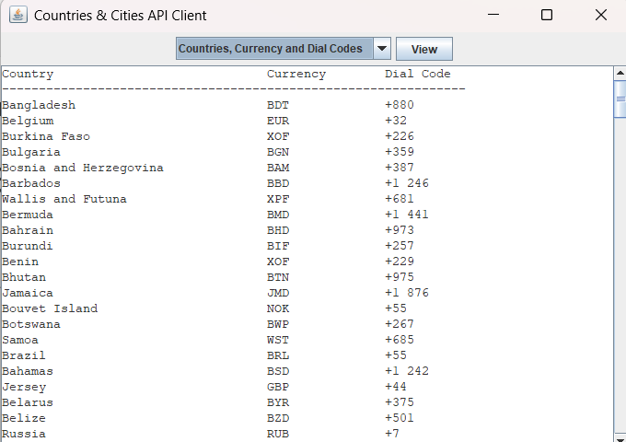
Ukázka GUI
Reakce na uživatelský výběr → API request → formátovaný výstup
Vlajka se zobrazí v novém okně (JFrame + ImageIcon)

Slide 6
Shrnutí
✅ Java klient pro práci s veřejným API
✅ Grafické rozhraní s podporou SVG vlajek
✅ Více možností výběru (populace, měny, předvolby...)
📈 Rozšíření možné např. o grafické vizualizace

Slide 7

Děkuji za pozornost
Jan Čácha
Email: jan.cacha@seznam.cz
Discord: lucky1830
Git: https://github.com/Lucky01dot

